Slide 1

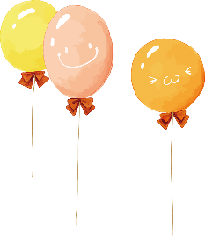
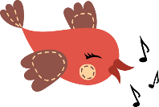

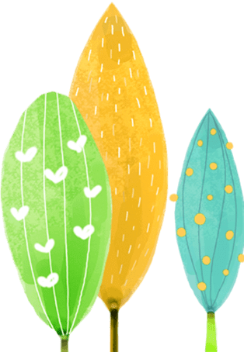
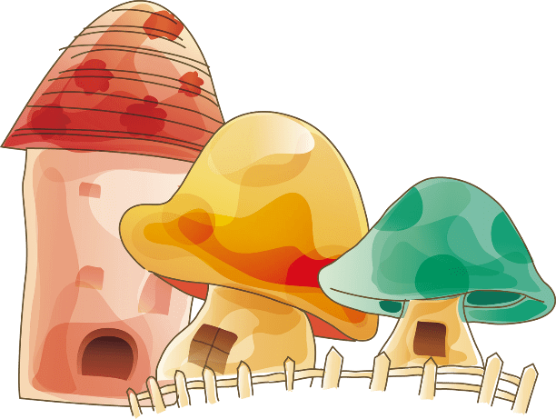
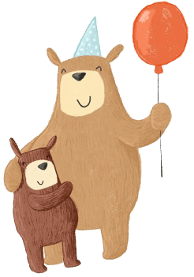
嘉義市蘭潭國小附設幼兒園
１１３學年度第一學期
星星班主題課程預擬
我是小高手

Slide 2


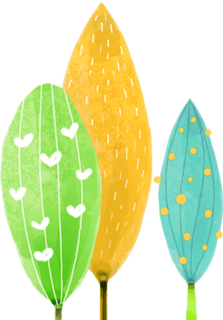
目錄
01.主題緣起
02.主題網
03.學習區規劃
04.課程目標

Slide 3


01.主題緣起
https://www.ypppt.com/

Slide 4
主題緣起
星星班和地球班的孩子是我們幼兒園當中年紀最小的寶貝，大部分的孩子都是第一次要上學，對於學校感到陌生、害怕、沒有信心。因此老師希望設計一個有趣的主題，讓孩子們能在主題當中，從穩定情緒、喜歡來上學開始，接著培養好生活自理能力、建立起對學校（包含老師及朋友）的熟悉感、也對自己建立信心，成為一個任何事情都勇於挑戰的“星星小高手”！
新生
新挑戰
新朋友
新環境

Slide 5
02.主題網
https://www.ypppt.com/

Slide 6
1.笑嘻嘻上學高手
2.摺被子高手
3.上廁所高手(戒尿布、主動說)
4.愛乾淨高手(洗手、擦桌子)
5.牙齒亮晶晶高手
6.認識校園高手
7.守規矩高手
8.記憶小高手(認識老師、同學)
概念一：
生活小高手
1.學習區小高手(EX:積木高手、認字高手、畫畫高手)
2.分享&愛的行動高手(結合學習單及家長回饋)
3.禮貌高手(友愛同學、有禮貌等)
4.校園盛事：運動會(EX:跳舞、表演小高手)
https://www.ypppt.com/
概念二：
發掘小高手
我是小高手
概念三：
高手大集合
1.高手來交流：我會的、你會的
2.訪問月亮高手
3.高手來升級－我還想學…成為更厲害的高手

Slide 7
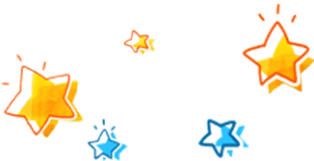
預計主題進行時間
9月
建立
穩定作息
認識
新環境
生活自理
及常規建立
10月
學習區
真好玩
我是生活
小高手
開心上學囉
11月
學習區
小高手
舞蹈小高手
（運動會）
我愛分享
12月
星星親子
野餐日
校慶運動會
高手大集合
1月
拜訪月亮班
設立新學期目標
歡喜迎新年

Slide 8
03.學習區規劃
https://www.ypppt.com/

Slide 9
語文區
學習區規劃
扮演區
藝術區
生活自理挑戰區
組合建構區
積木區

Slide 10
04.課程目標
https://www.ypppt.com/

Slide 11

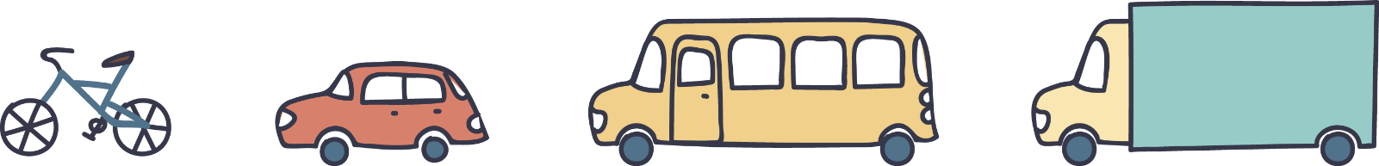
身體動作與健康
  身-1-1模仿身體操控活動
  身-1-3覺察與模仿健康行為及安全的動作
認知
  認-1-1蒐集生活環境中的數學訊息
  認-1-3蒐集文化產物的訊息
語文
  語-1-1理解互動對象的意圖
  語-1-7理解文字的功能
  語-2-2以口語參與互動

Slide 12
社會
  社-1-2覺察自己與他人內在想法的不同
  社-2-3調整自己的行動，遵守生活規範與活動規則
  社-3-1喜歡自己，肯定自己
  社-1-1認識自己
  社-1-3覺察生活規範 與活動規則
  社-2-1發展自我概念
  社-3-1喜歡自己，肯定自己
情緒
  情-1-1覺察與辨識自己的情緒
  情-1-2覺察與辨識生活環境中他人和擬人化物件的情緒
  情-2-1合宜地表達自己的情緒
美感
  美-1-1體驗生活環境中愉悅的美感經驗
  美-1-2運用五官感受生活環境中各種形式的美
  美-2-1發揮想像並進行個人獨特的創作

Slide 13
主題發展策略與教學資源
教師
培星計畫
家長
學生
邀請家長入園說故事，
培養穩定親師合作經驗
穩定家長不安情緒、
設計親子學習單
鼓勵孩子勇於挑戰、
發掘自己的長處
結合培星計畫，
校園行動ＧＯ！
新生的家長對於孩子一定有很多的不放心，親師之間保持密切互動，讓班級經營更順利。
在開學前透過親師座談會穩定家長不安情緒、開學後以親子學習單增加親子互動機會、邀請家長參與班級活動
剛開學時老師會先穩定孩子的情緒，希望孩子能對自己有信心，來上學時不要害怕。
帶孩子穩定後，鼓勵孩子創意發想，進行創作與各種挑戰。永遠不怕錯誤的答案，只怕沒有實際行動☺
到校園裡和動植物一起探索，
學習愛護環境、友愛動植物，
下一個校園綠手指就是我們啦！

Slide 14
謝謝您的聆聽與指教

